Slide 1
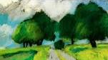
MODELOS E SIMULADORES PARA APOIO À GESTÃO DA FLORESTA
em Portugal
Simflor.online\StandsSIM.md
Povoamento Existente eucalipto
Susana Barreiro, Nuno Leitão, Margarida Tomé
Instituto Superior de Agronomia
Universidade de Lisboa

Slide 2
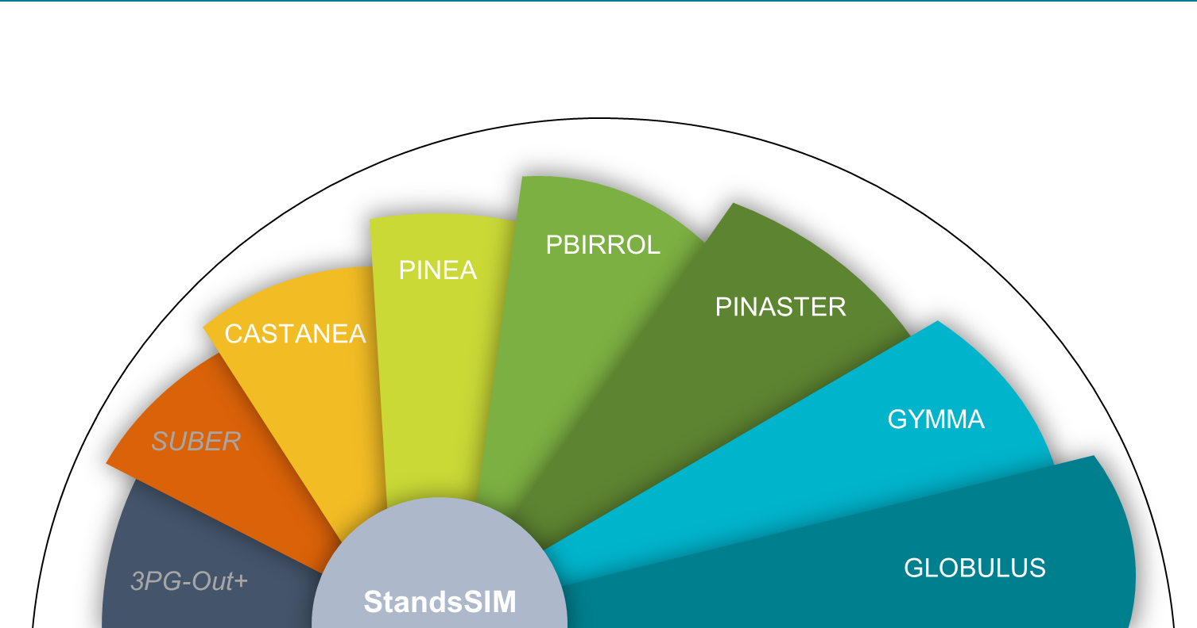
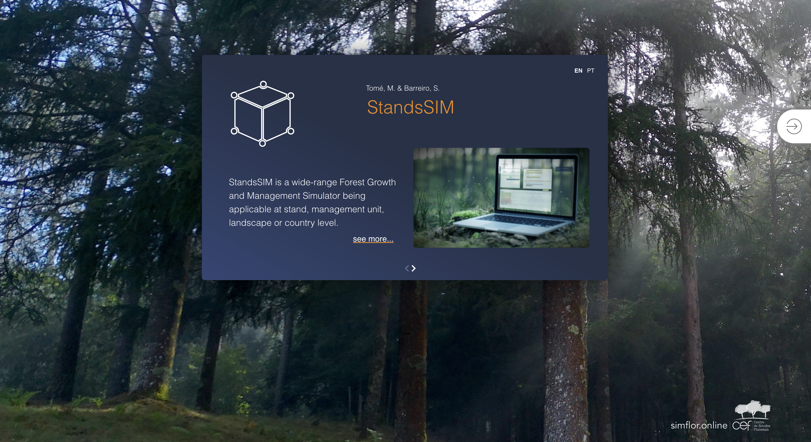
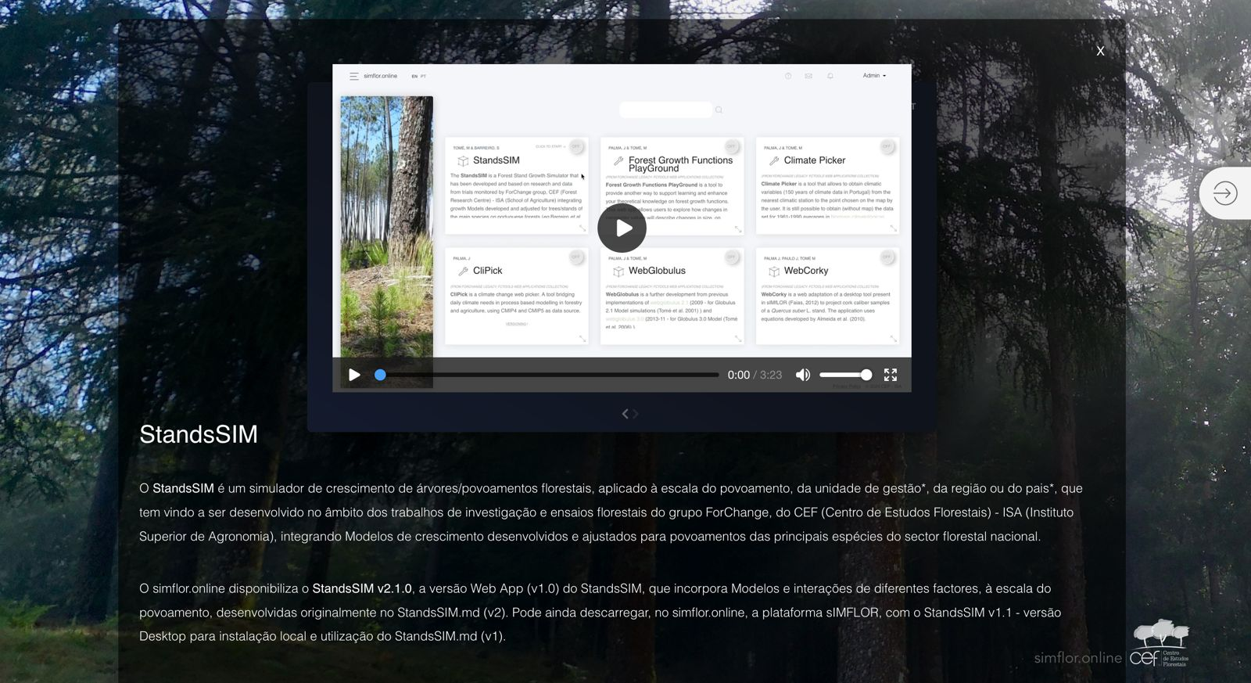
Estrutura e inputs do StandsSIM.md no simflor.online

Slide 3
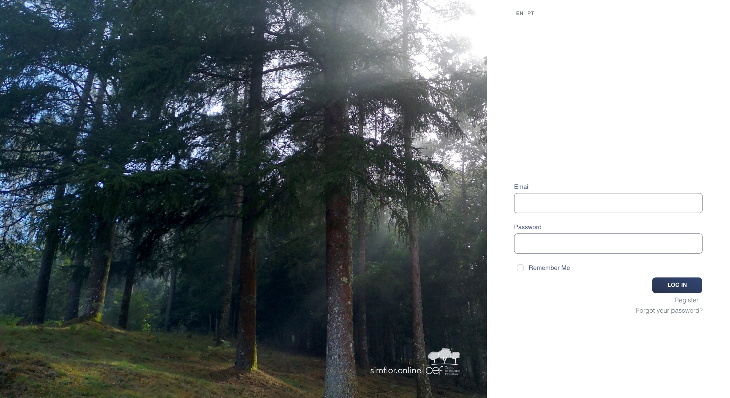
Estrutura e inputs do StandsSIM.md no simflor.online

Slide 4
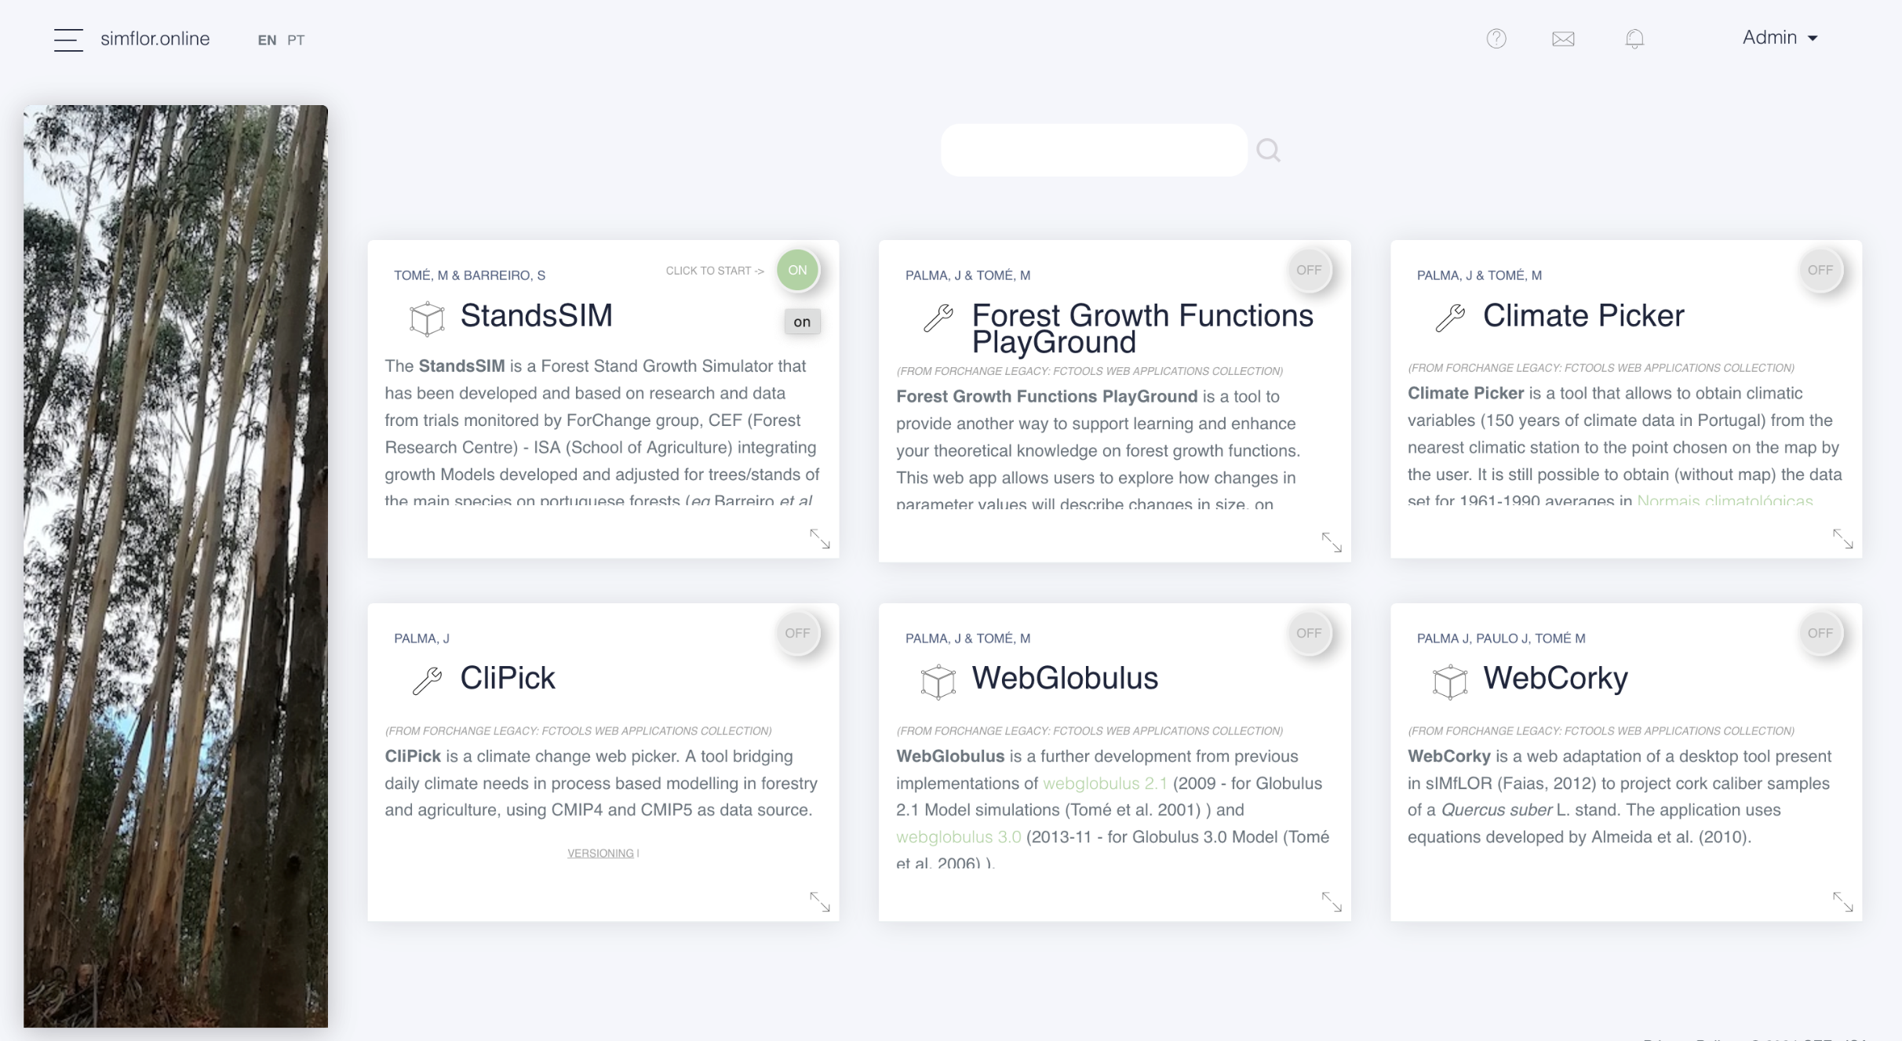
Estrutura e inputs do StandsSIM.md no simflor.online

Slide 5
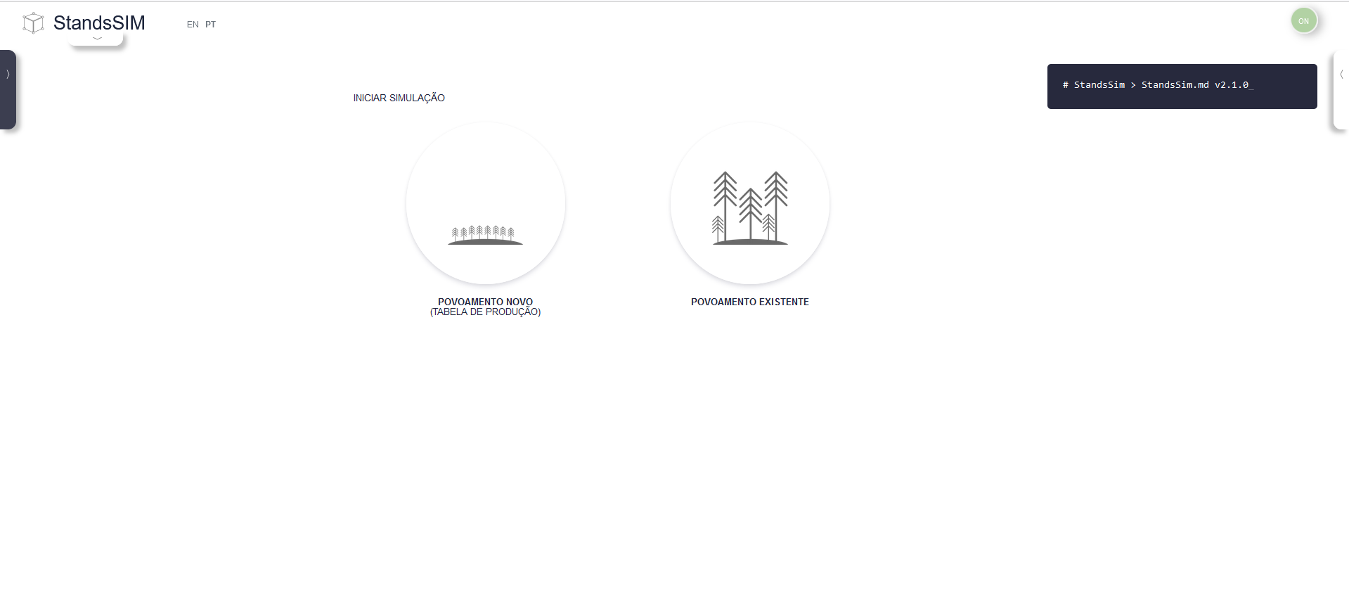
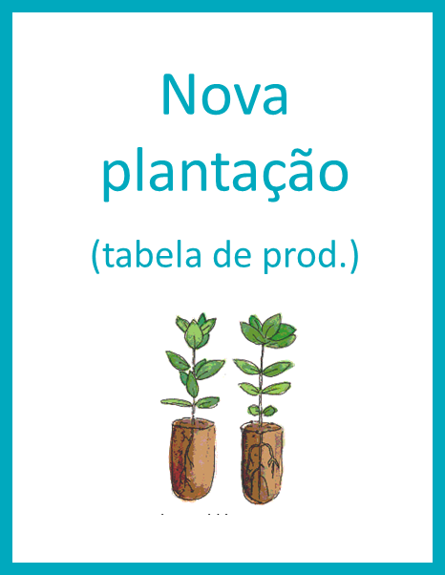
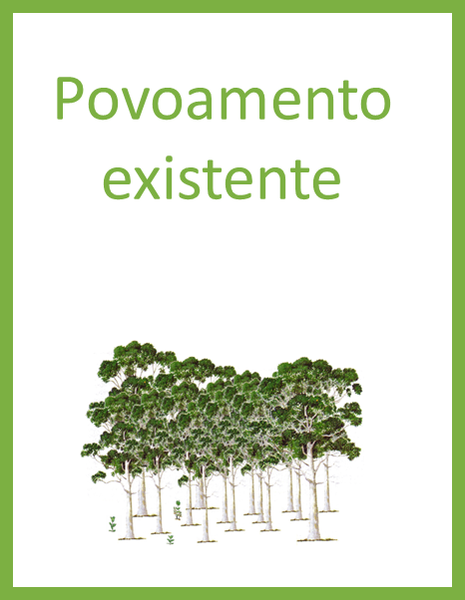
StandsSIM.md simflor.online Povoamento existente – eucalipto regular

Slide 6
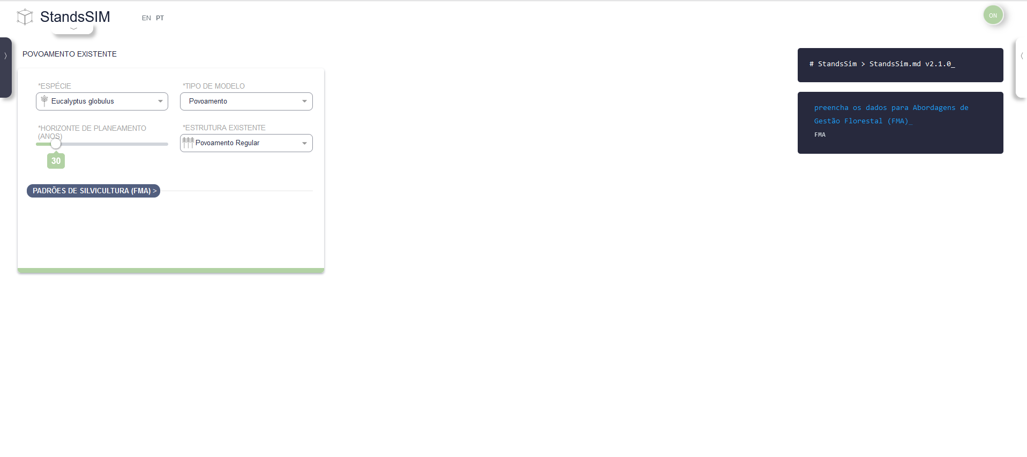
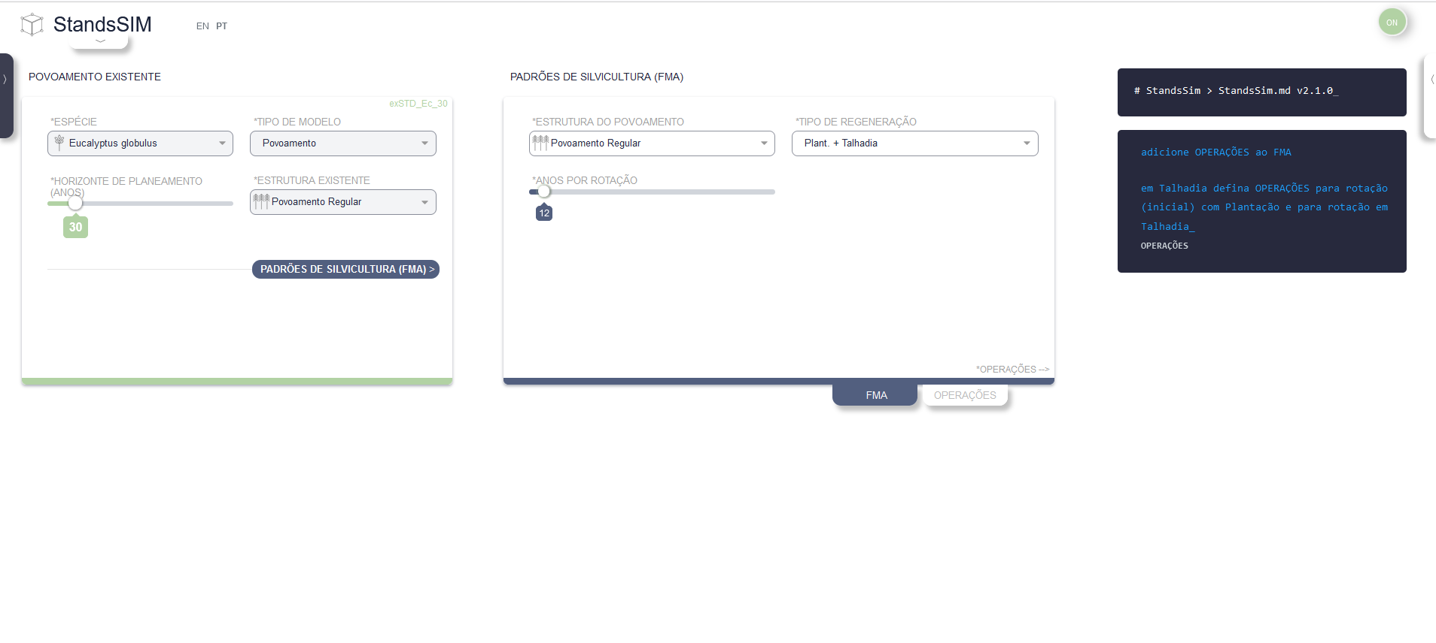
StandsSIM.md simflor.online Povoamento existente – eucalipto regular

Slide 7
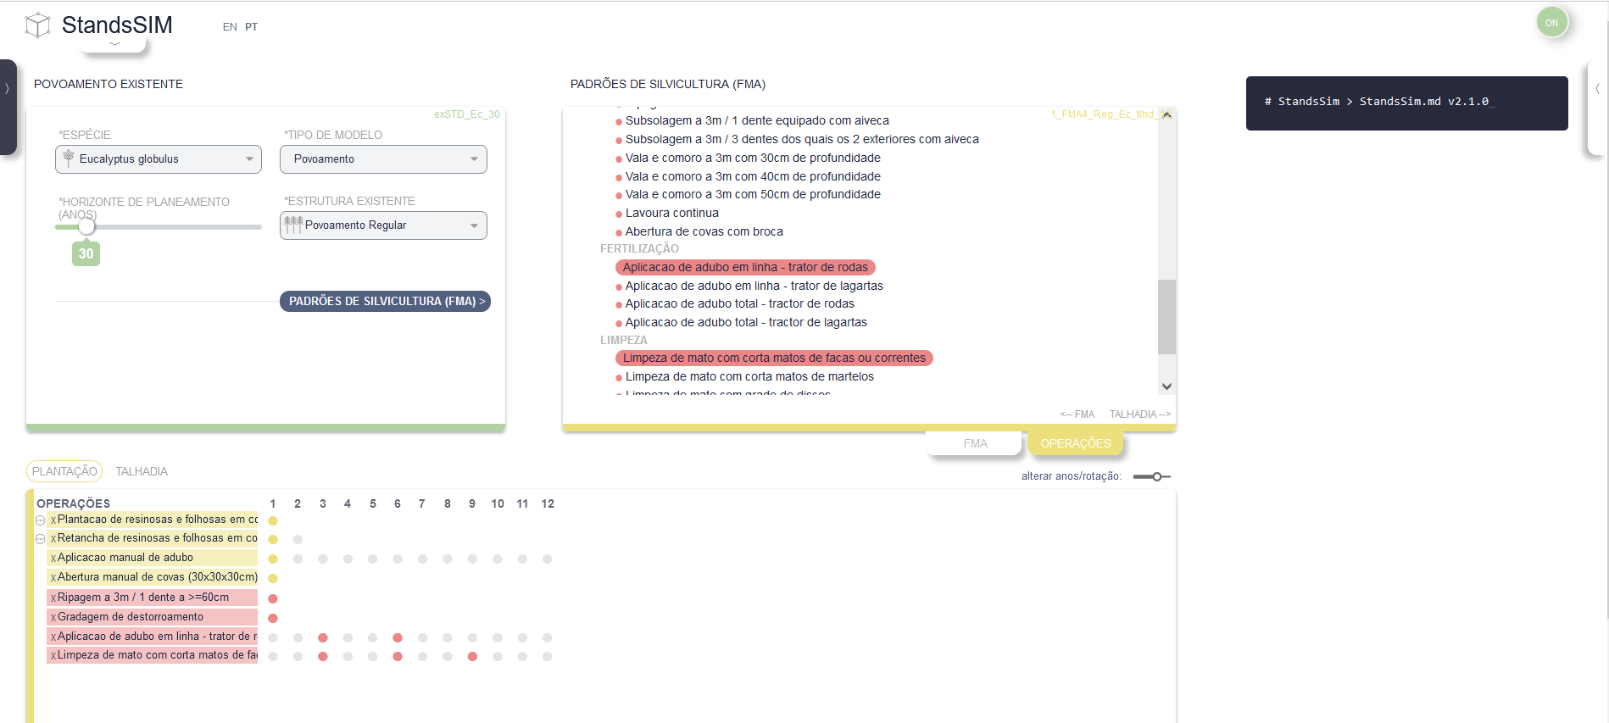
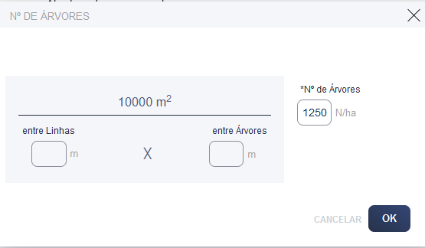
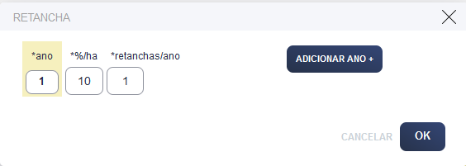
StandsSIM.md simflor.online Povoamento existente – eucalipto regular

Slide 8
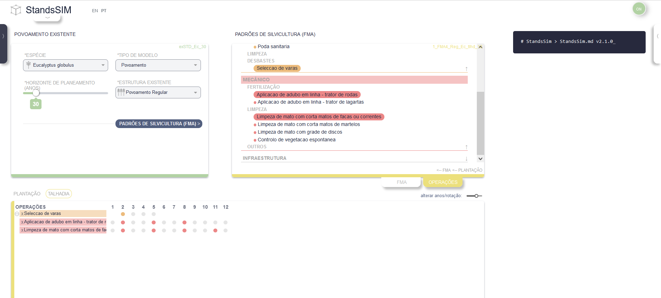
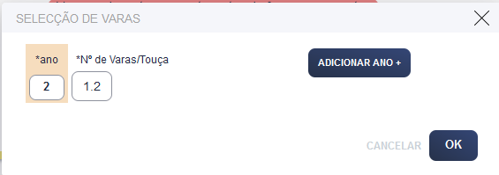
StandsSIM.md simflor.online Povoamento existente – eucalipto regular

Slide 9
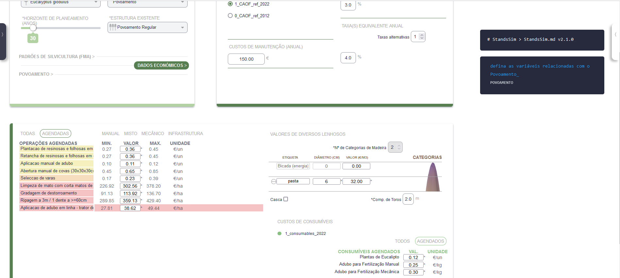
StandsSIM.md simflor.online Povoamento existente – eucalipto regular

Slide 10
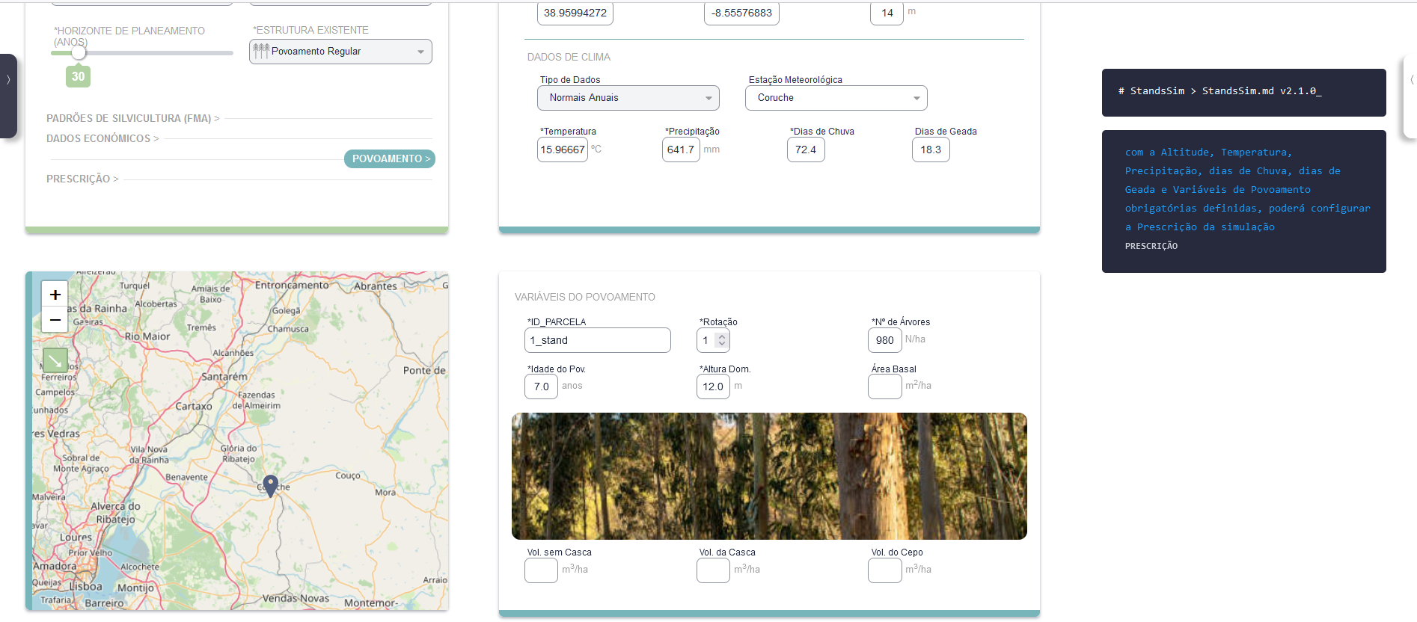
StandsSIM.md simflor.online Povoamento existente – eucalipto regular

Slide 11
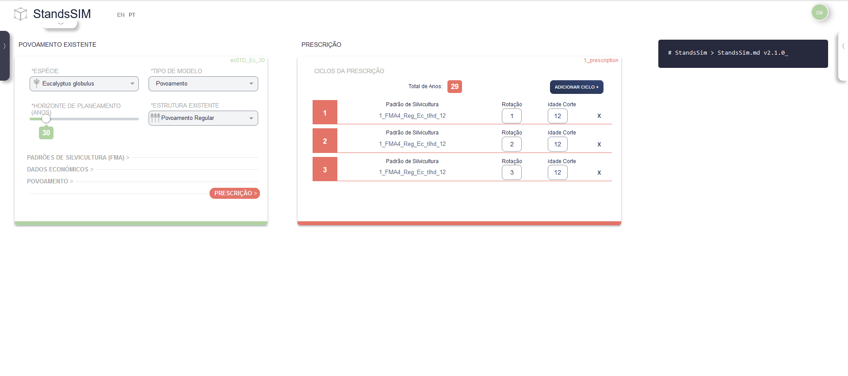
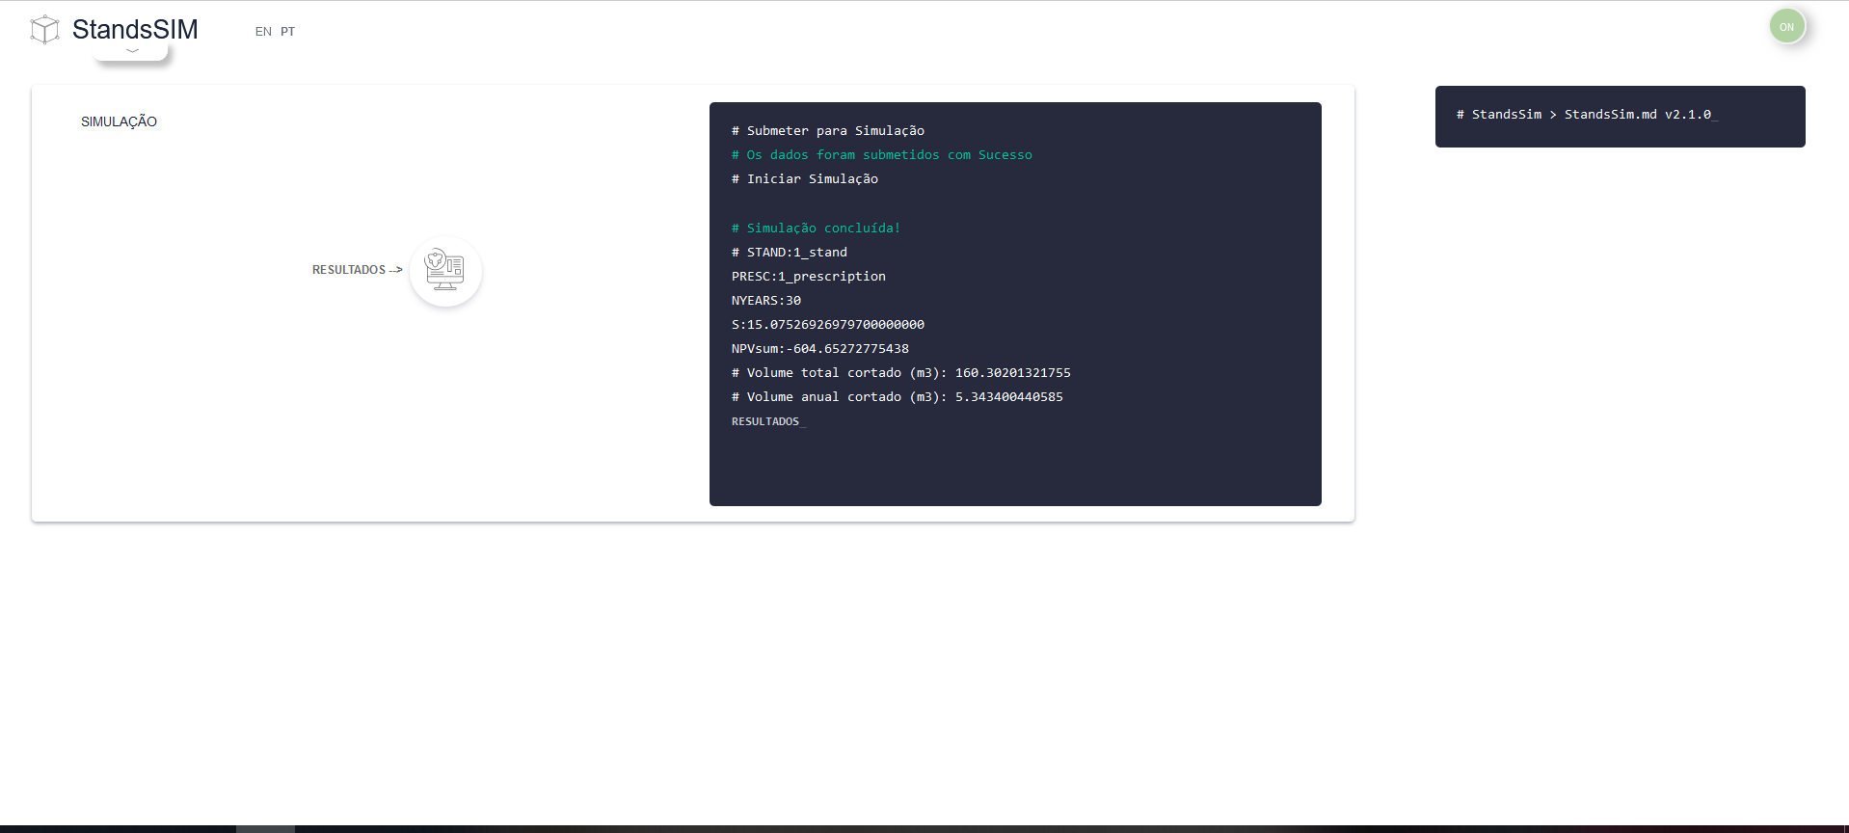
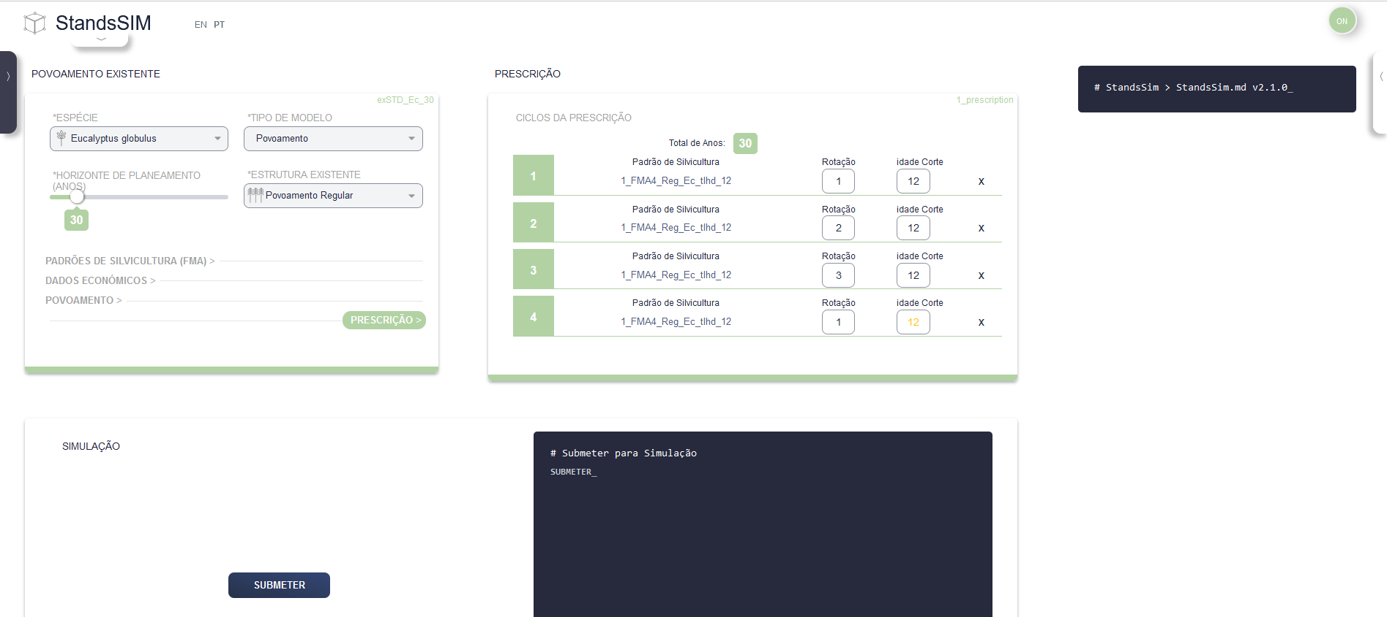
StandsSIM.md simflor.online Povoamento existente – eucalipto regular

Slide 12
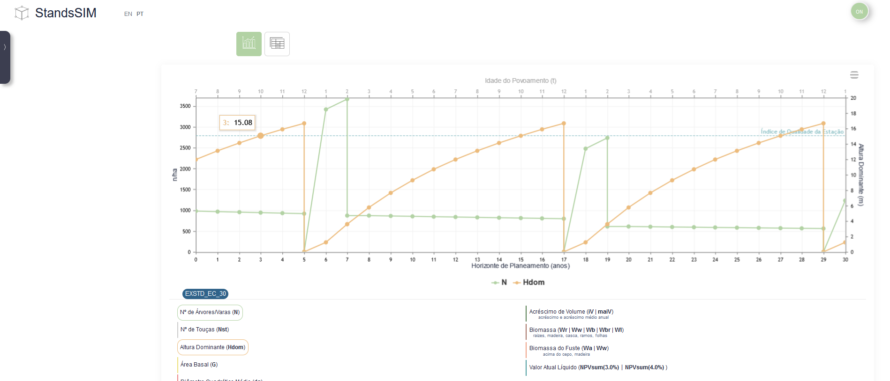
StandsSIM.md simflor.online Povoamento existente – eucalipto regular

Slide 13
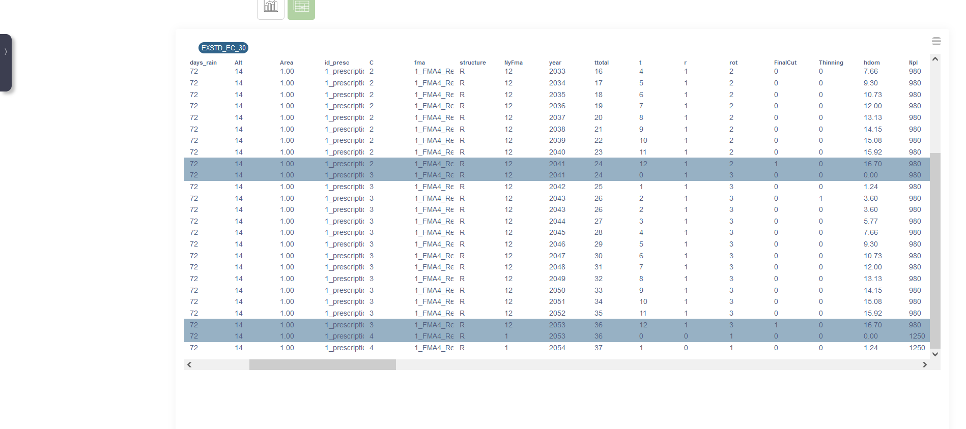
StandsSIM.md simflor.online Povoamento existente – eucalipto regular
Todas as operações de remoção de volume do povoamento resultam na repetição da linha: com os valores antes e depois do corte

Slide 14
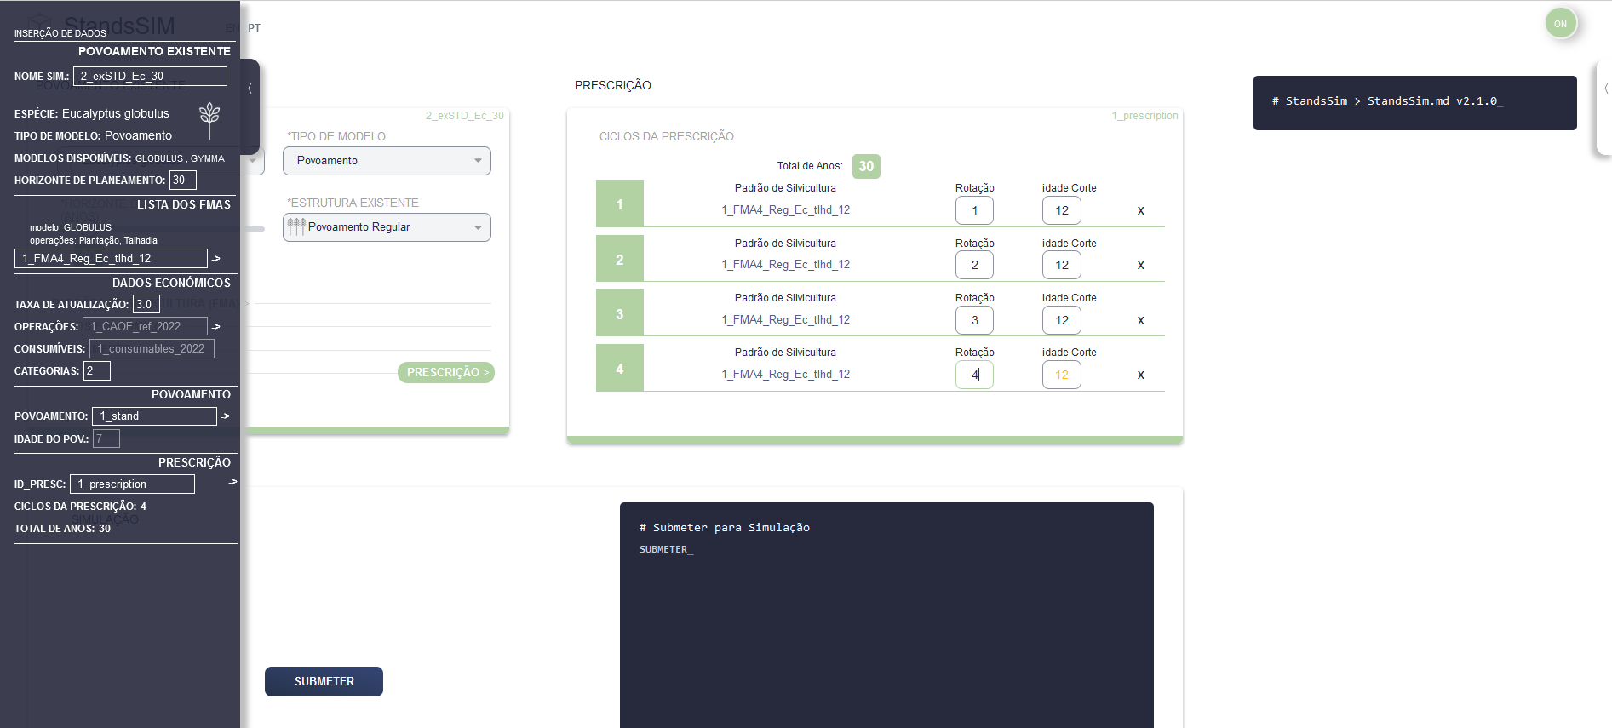
StandsSIM.md simflor.online Povoamento existente – eucalipto regular
Todas as operações de remoção de volume do povoamento resultam na repetição da linha: com os valores antes e depois do corte

Slide 15
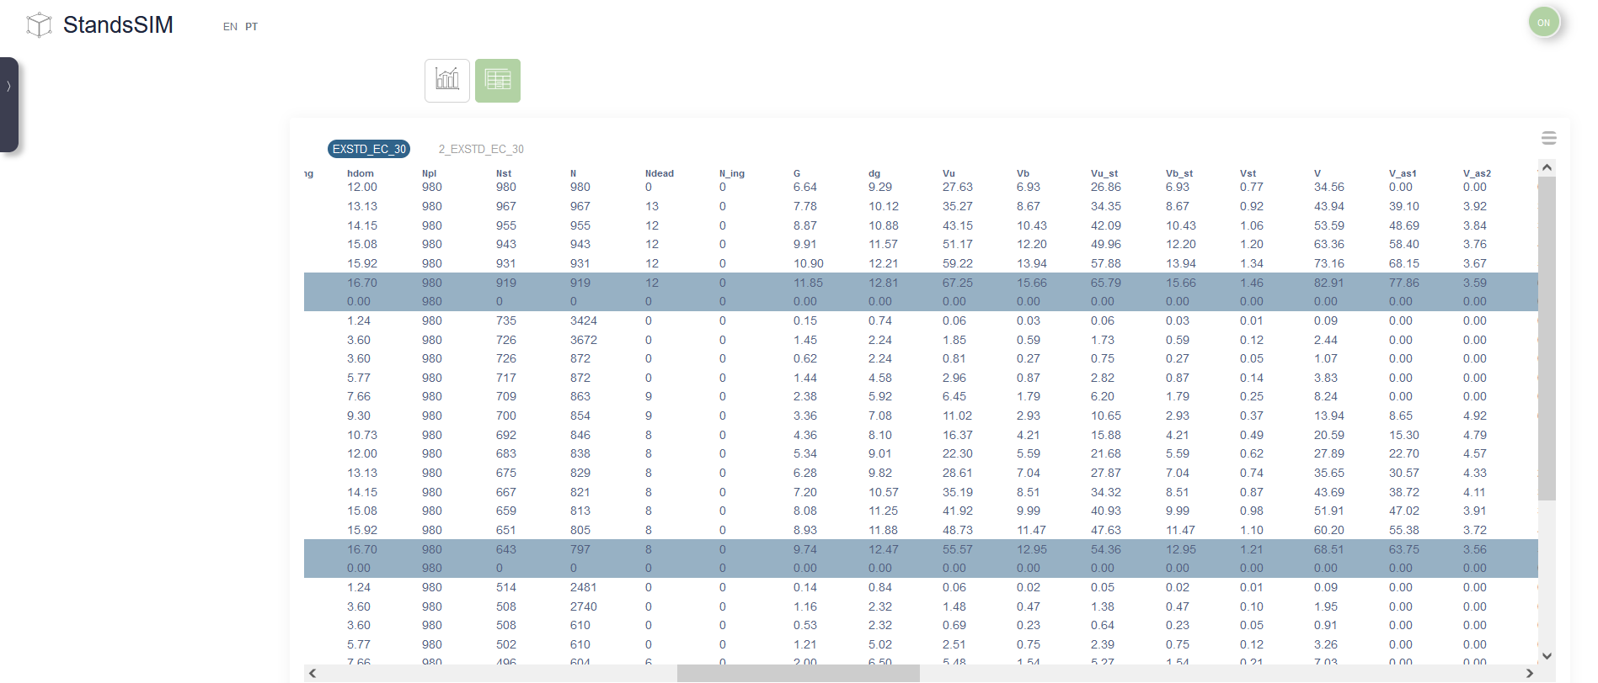
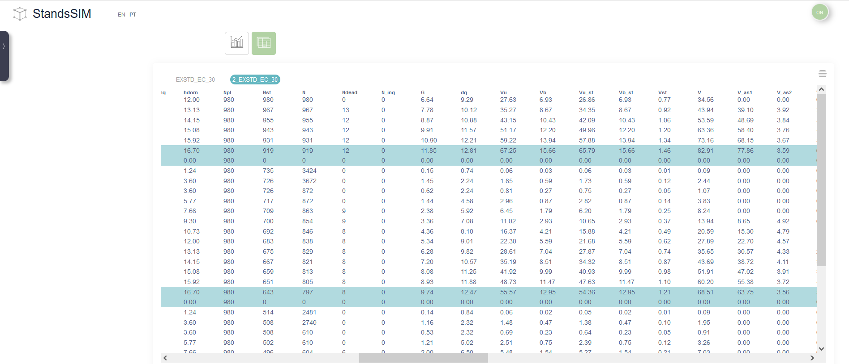
StandsSIM.md simflor.online Povoamento existente – eucalipto regular
Todas as operações de remoção de volume do povoamento resultam na repetição da linha: com os valores antes e depois do corte
Ao seleçionar as linhas de interesse nas tabelas resultantes das diferentes simulações, as linhas ficam identificadas com cor.

Slide 16
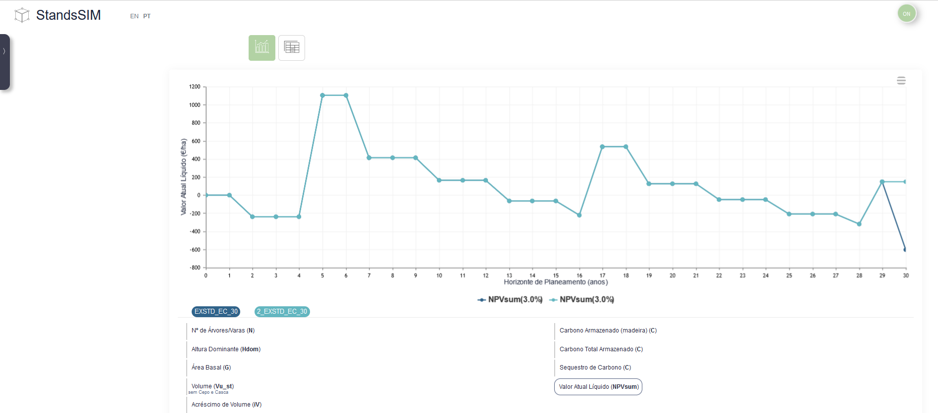
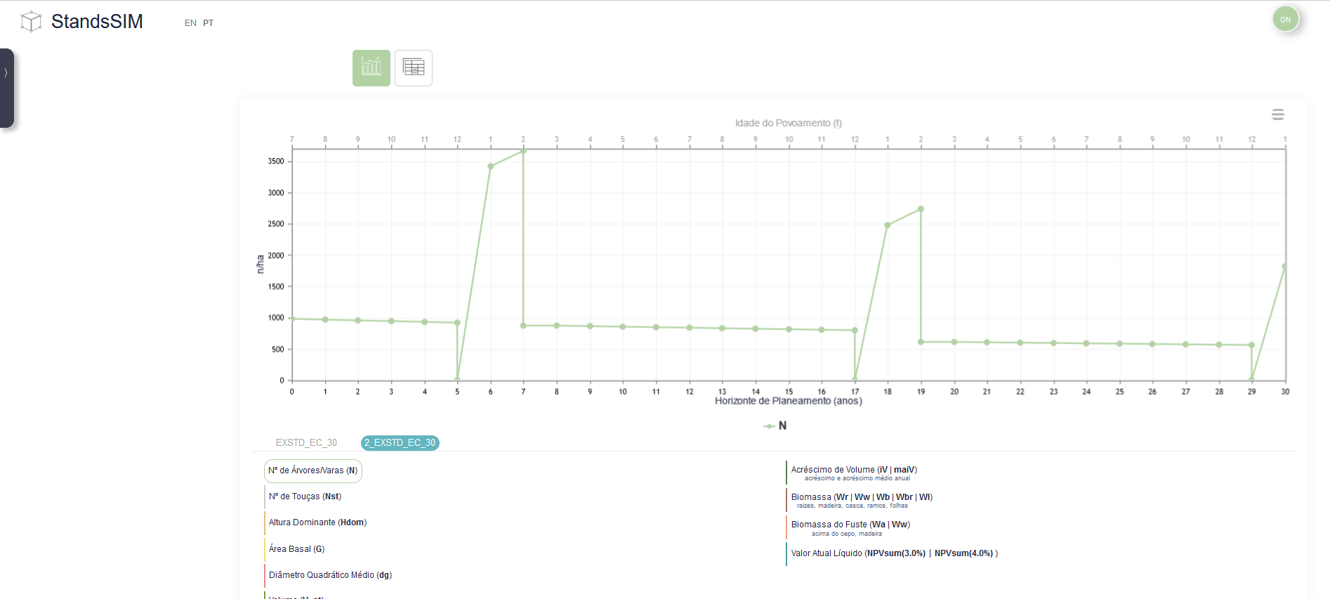
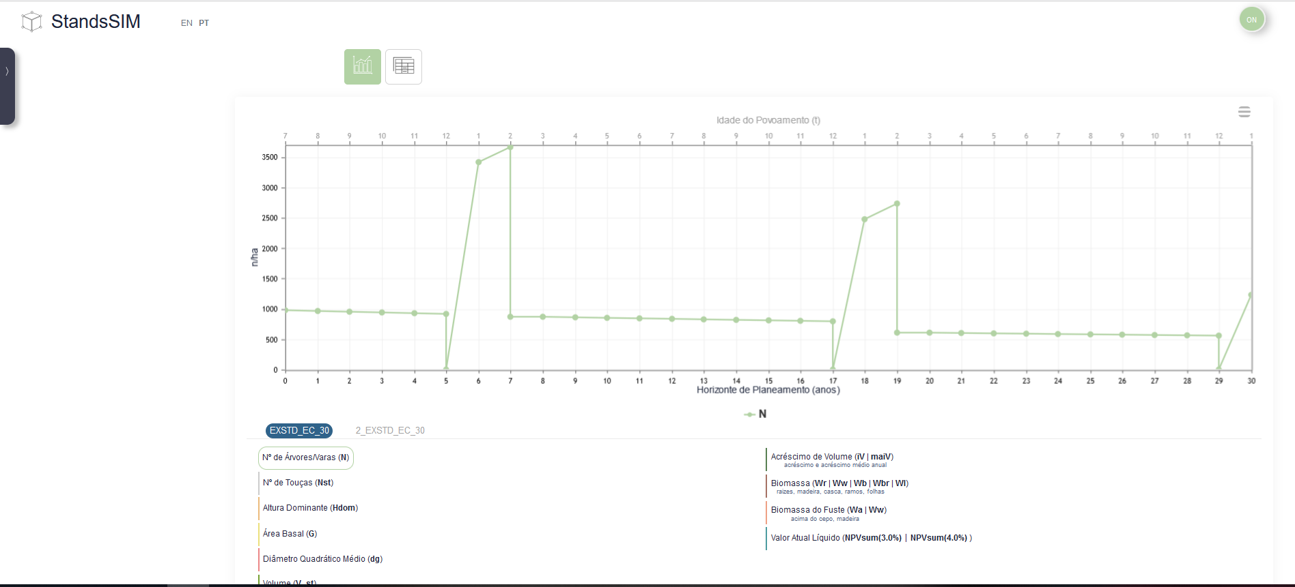
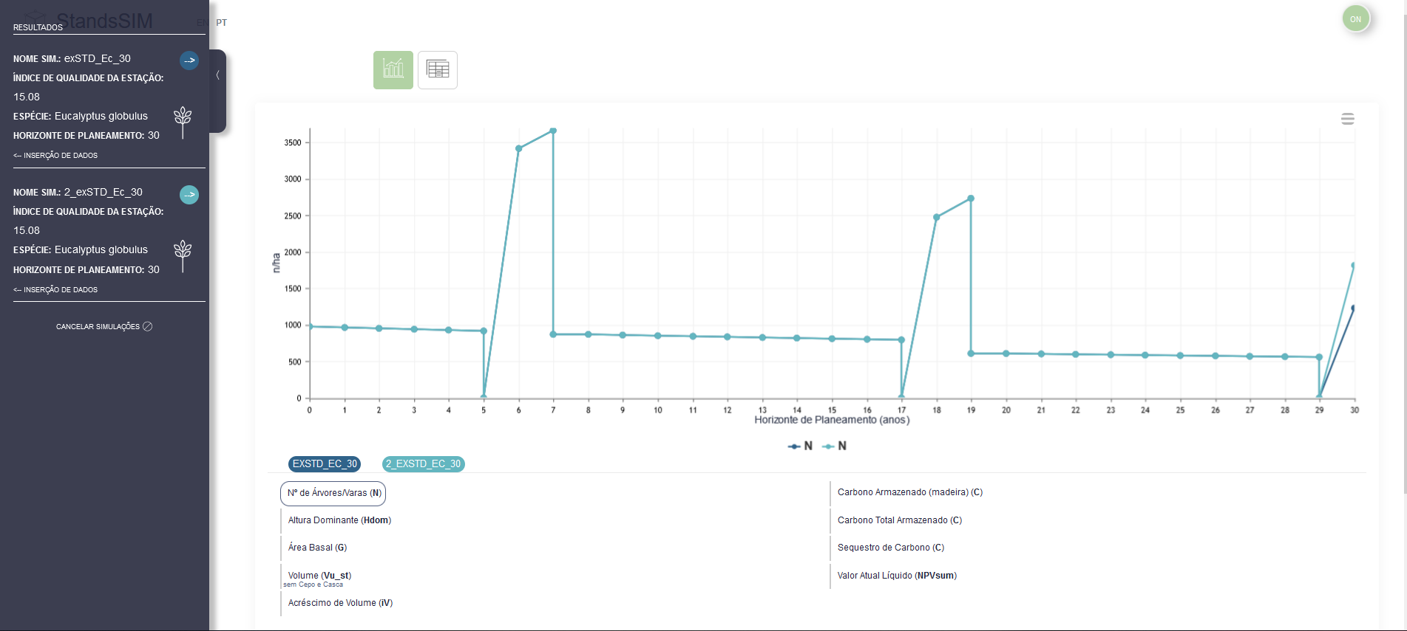
StandsSIM.md simflor.online Povoamento existente – eucalipto regular
Simulação considerando que o 4º ciclo é uma nova plantação (rot=1)
Vejam o impacto que tem replantar em termos de balanço de despesas e receitas
Simulação considerando que o 4º ciclo é uma 3ª talhadia (rot=4)

Slide 17
StandsSIM.md simflor.online Povoamento existente – eucalipto regular
Todas as operações de remoção de volume do povoamento resultam na repetição da linha: com os valores antes e depois do corte
Ao seleçionar as linhas de interesse nas tabelas resultantes das diferentes simulações, as linhas ficam identificadas com cor.

Slide 18
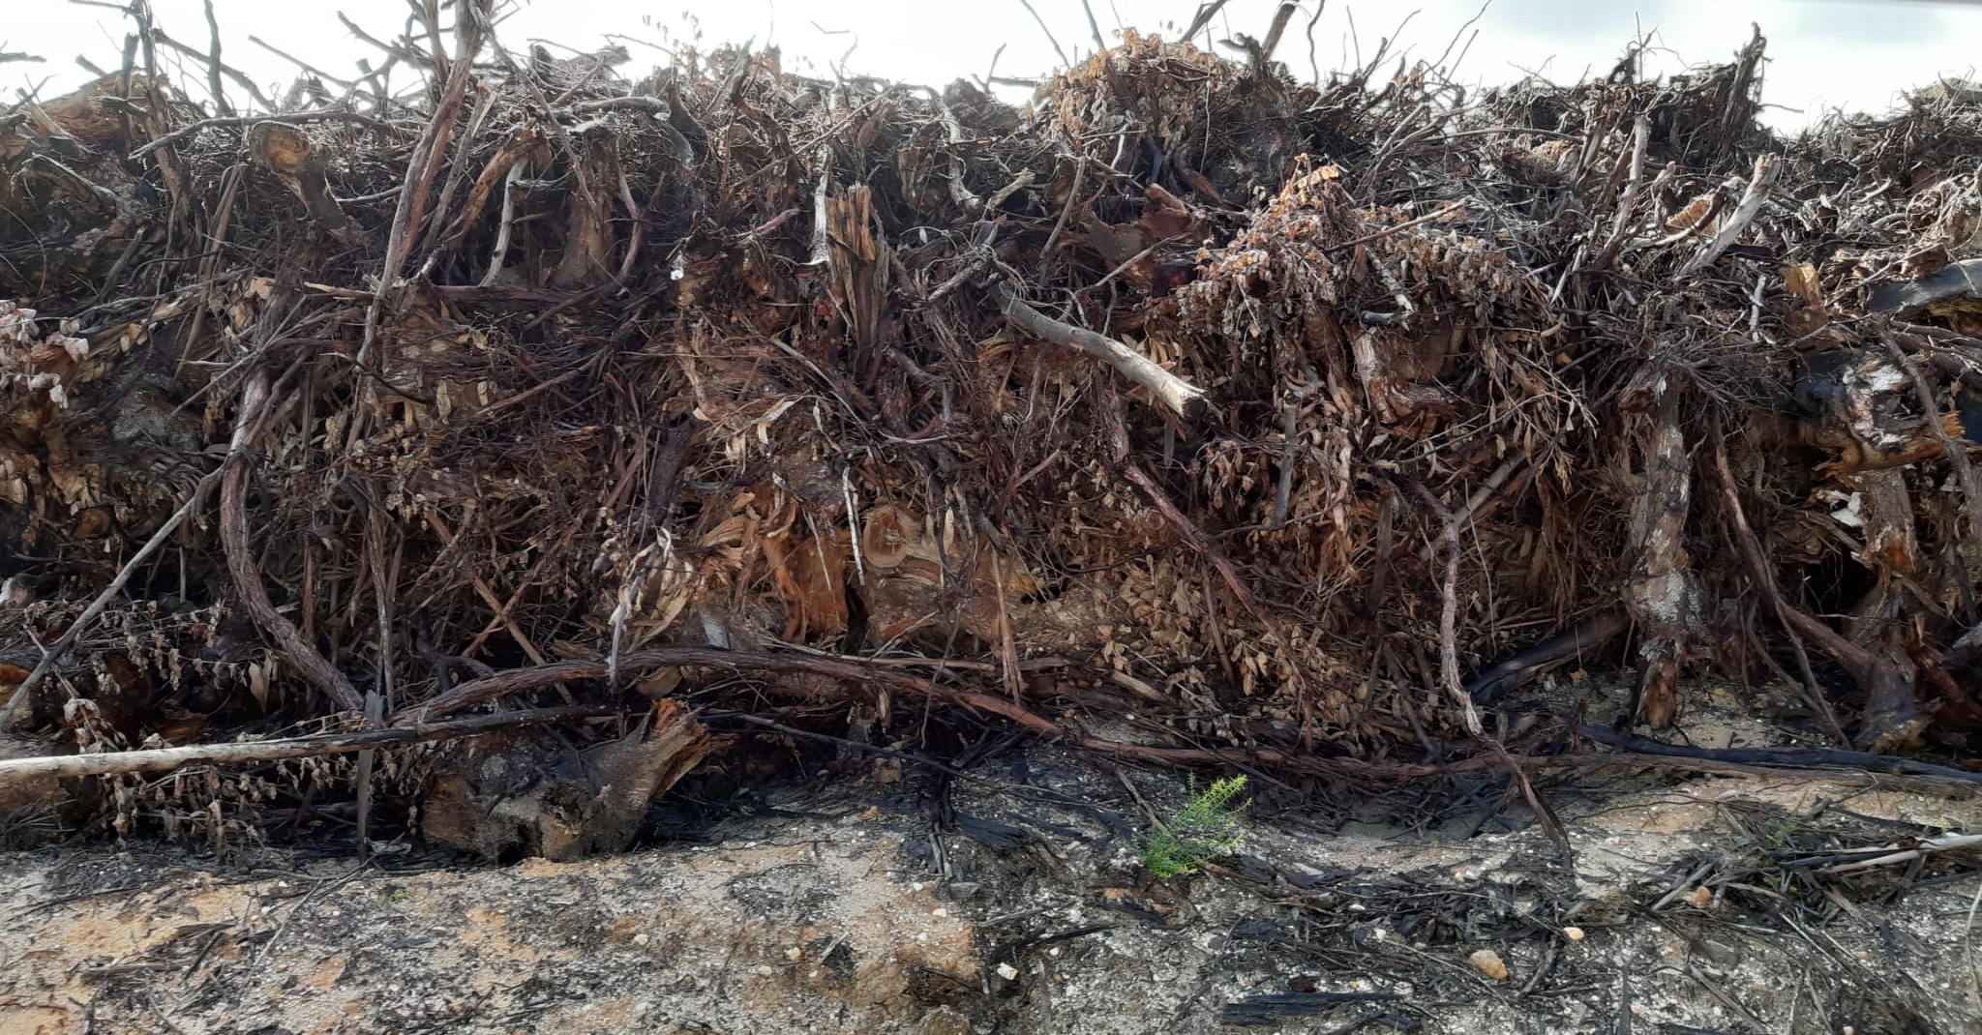
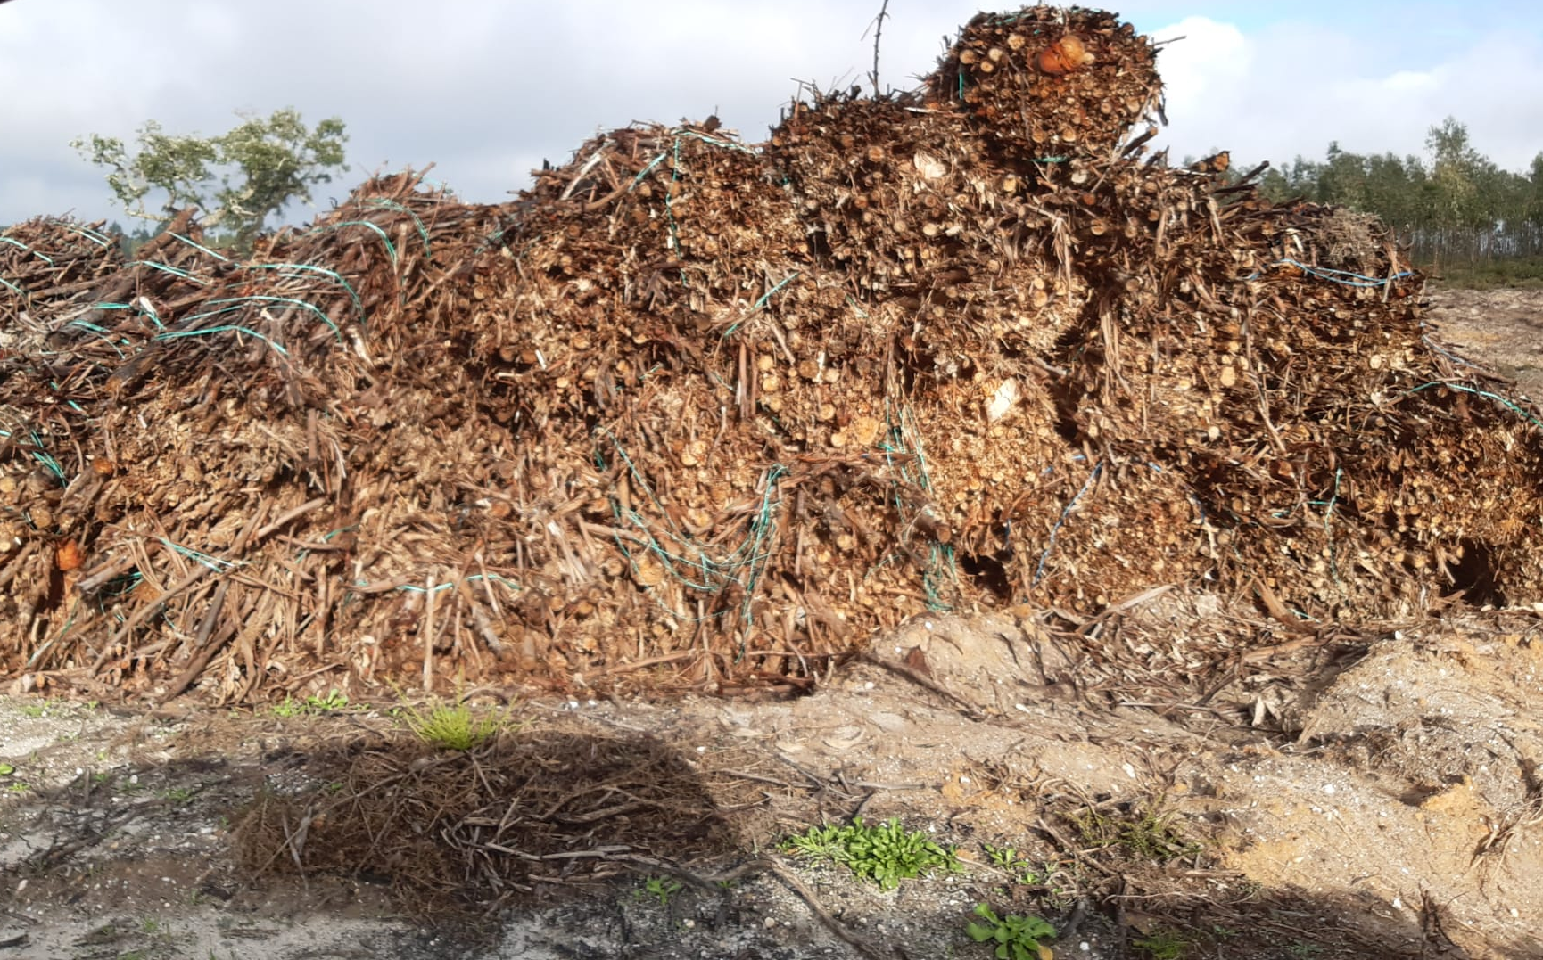
Cepos arrancados para nova plantação

Slide 19
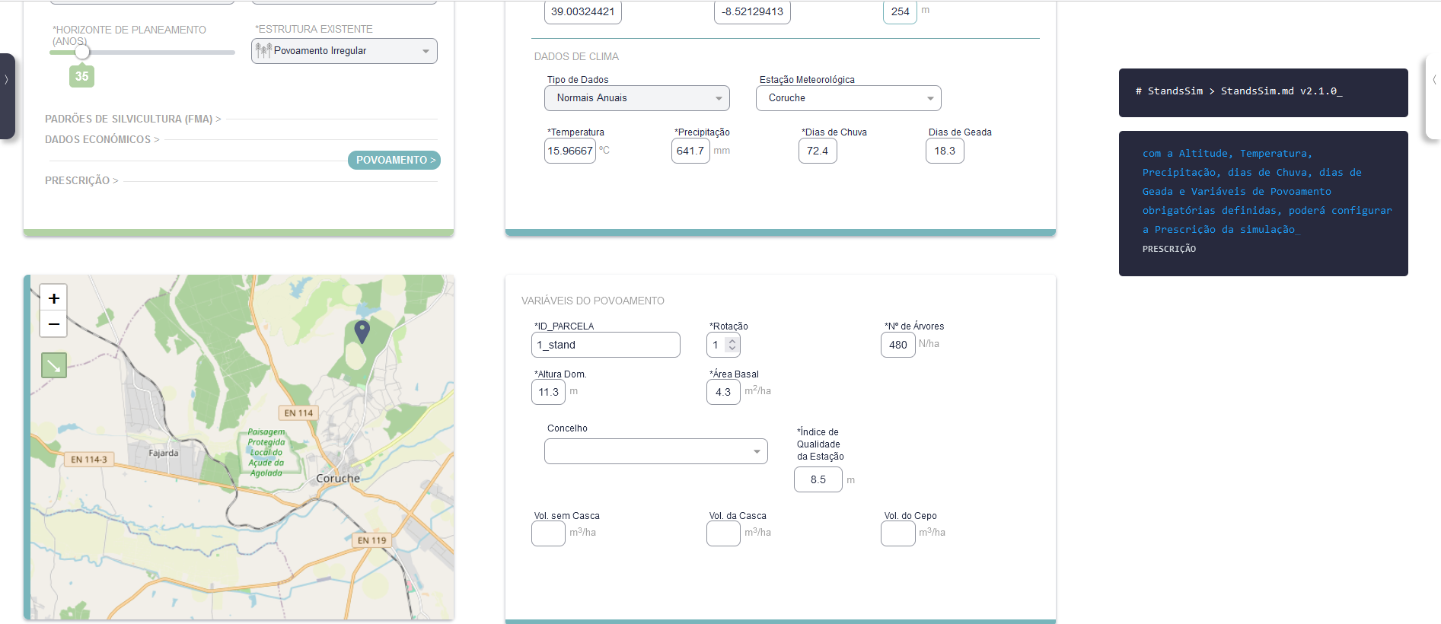
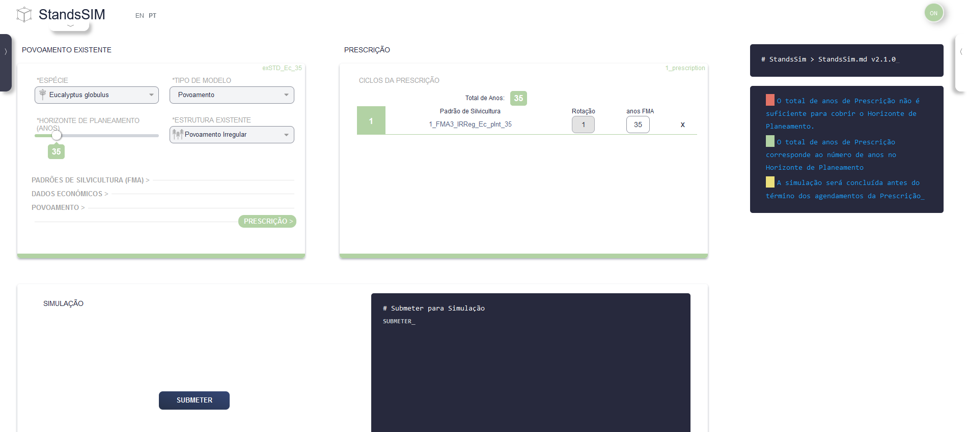
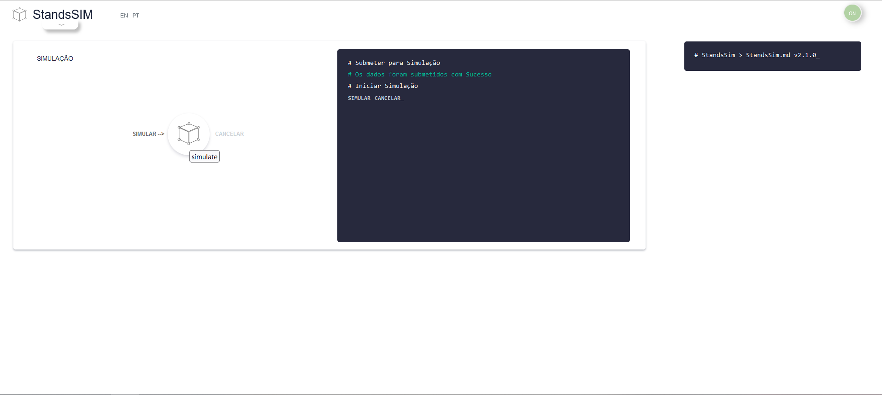
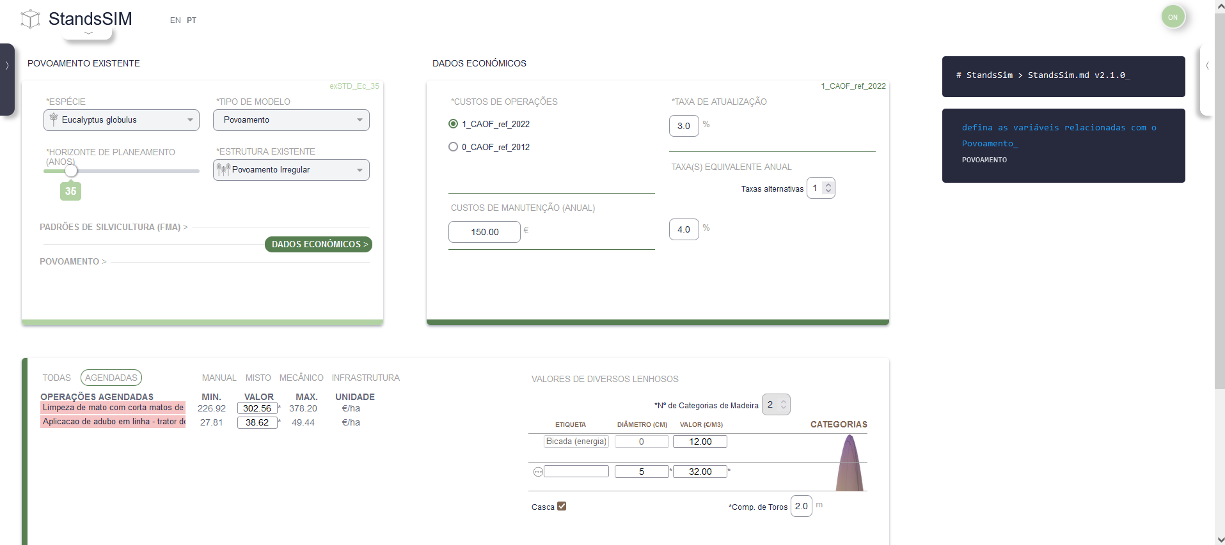
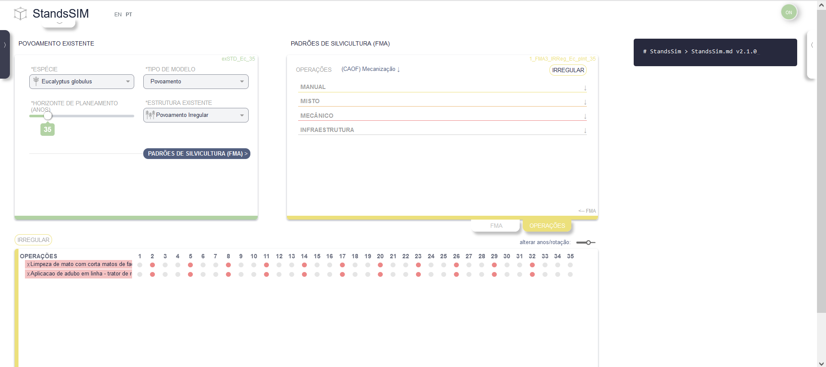
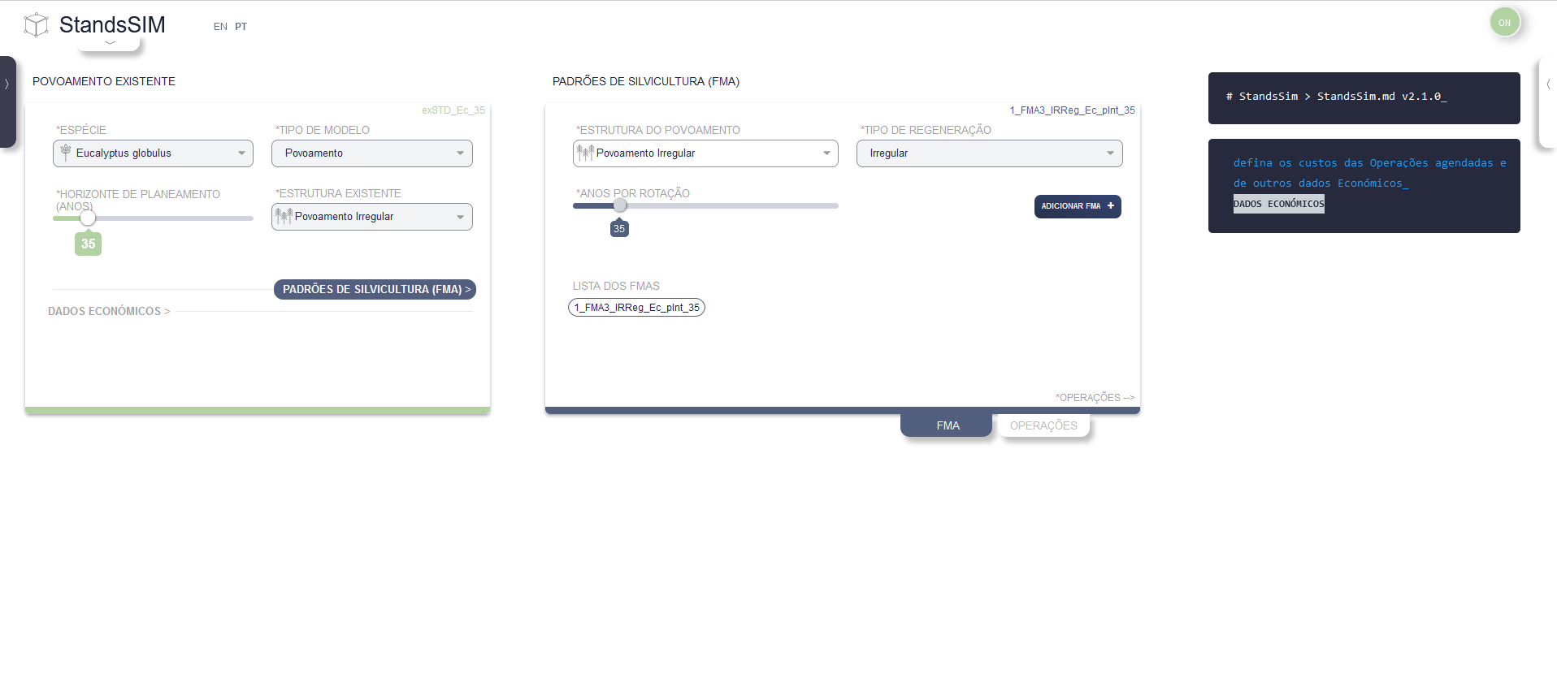
StandsSIM.md simflor.online Povoamento existente – eucalipto irregular
Para avançar para os dados económicos, voltar à FMA!

Slide 20
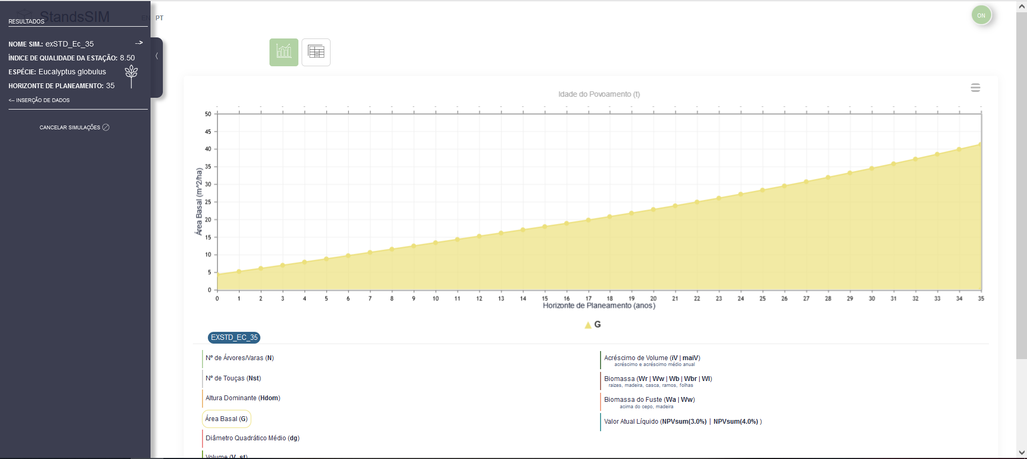
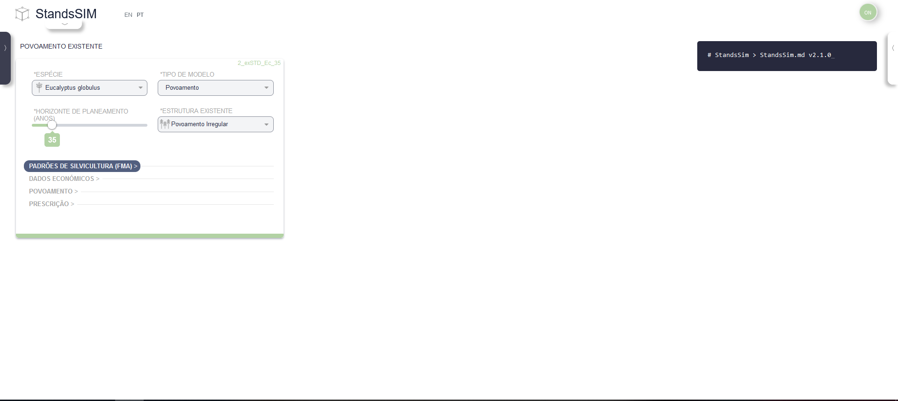

StandsSIM.md simflor.online Povoamento existente – eucalipto irregular
Ir adicionar uma FMA para regulares

Slide 21
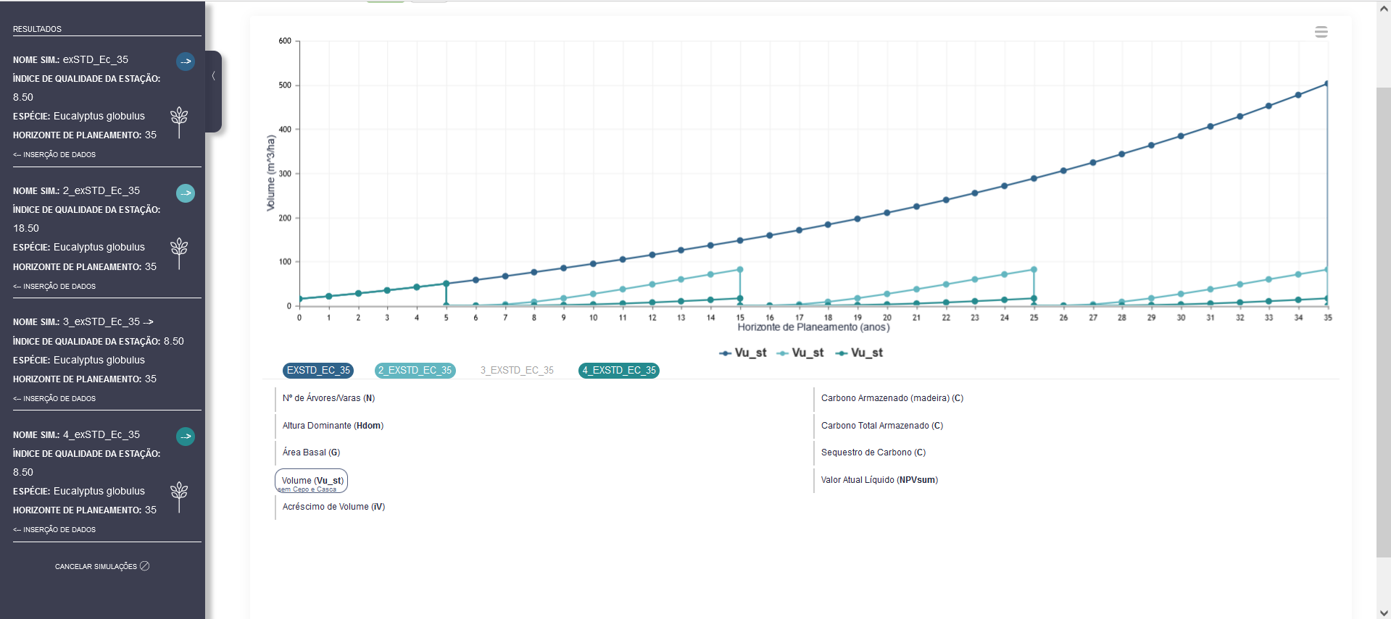
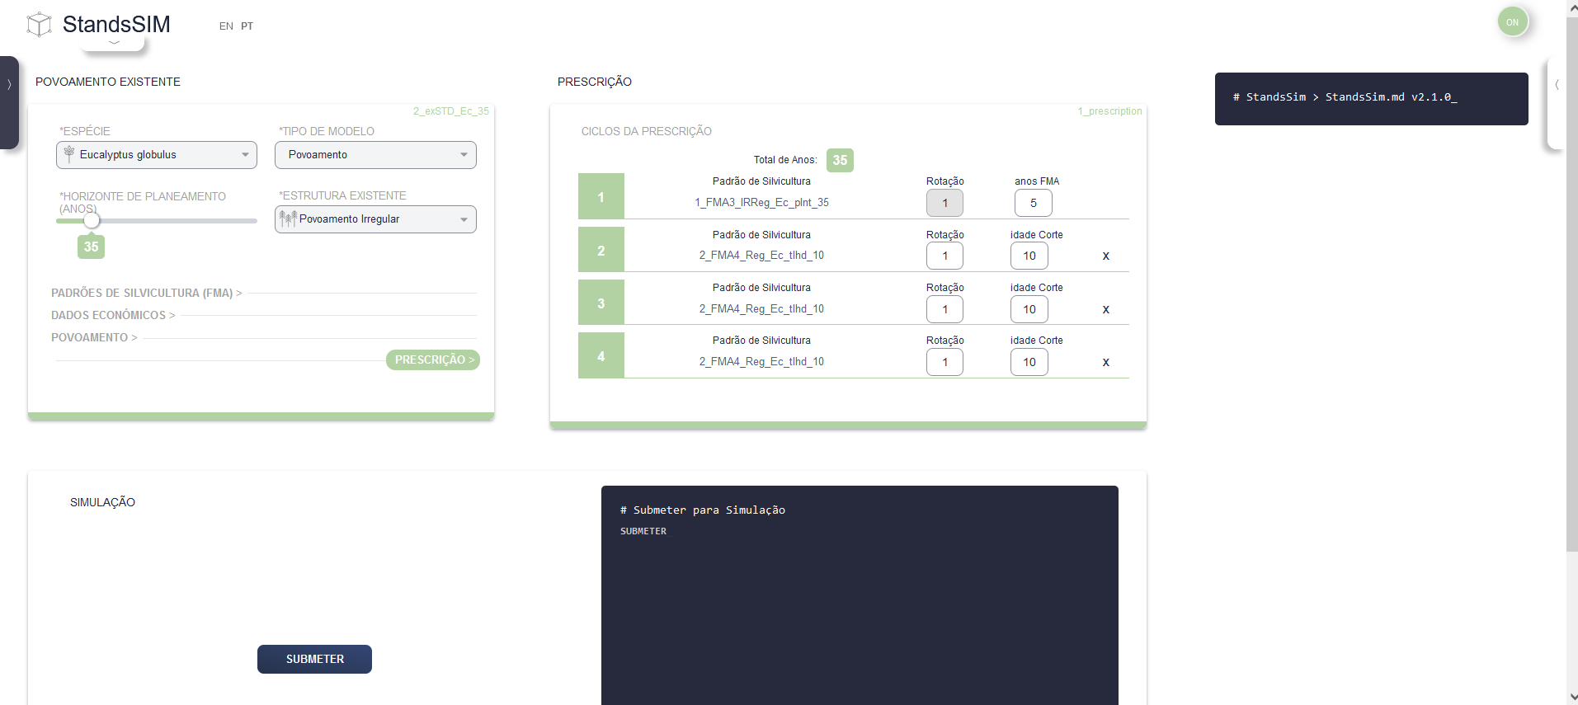
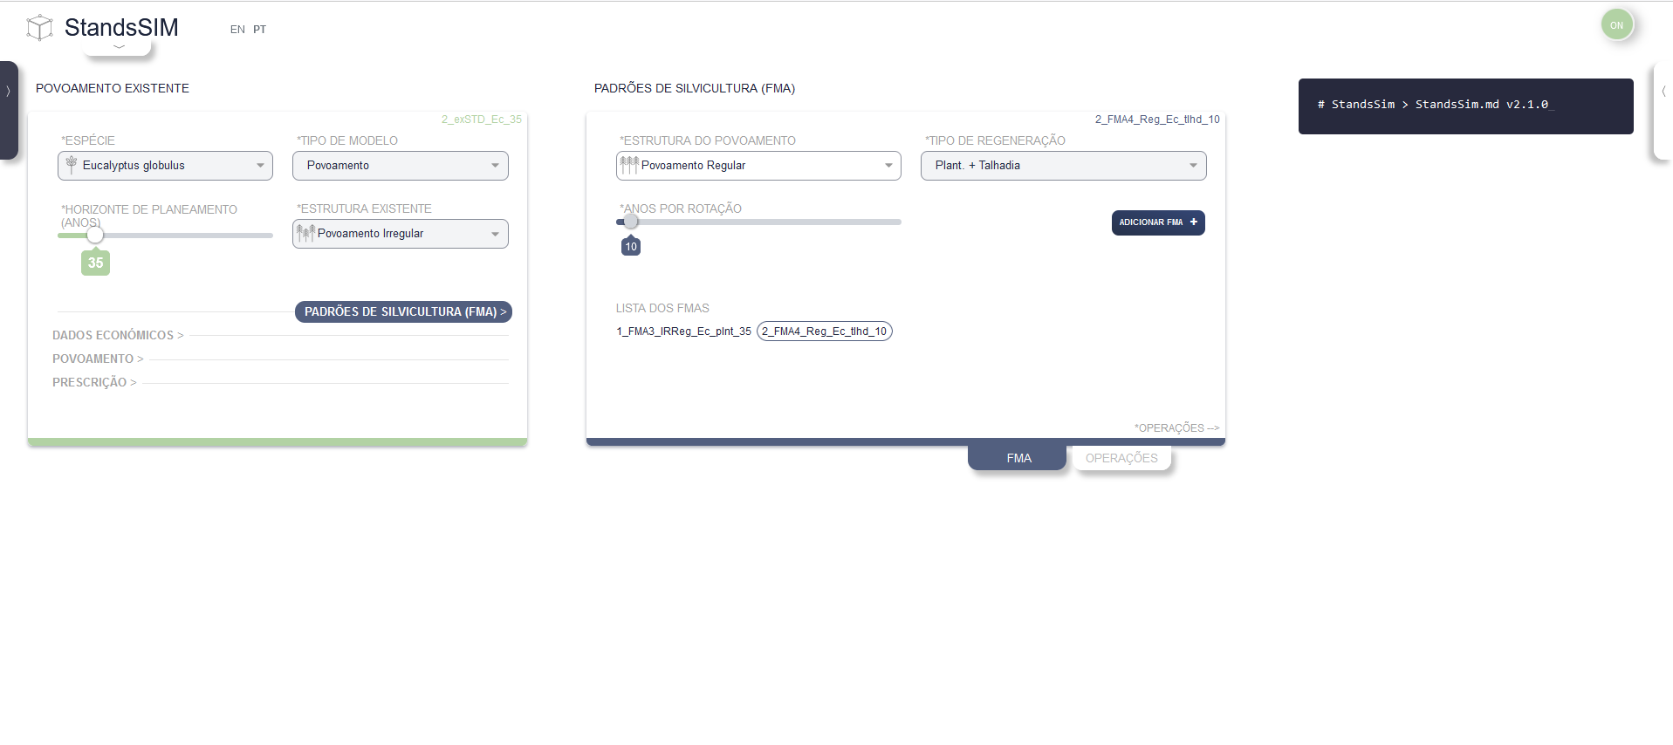
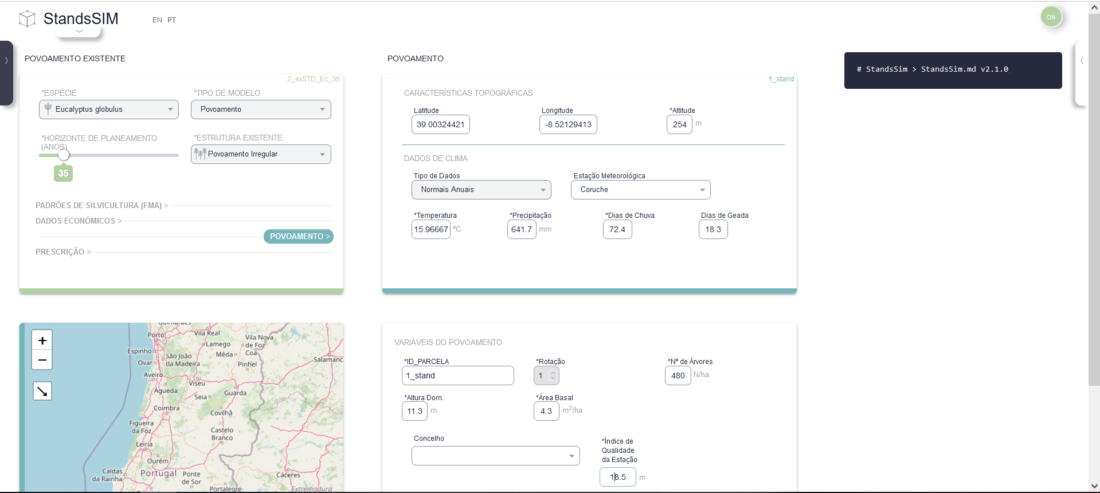
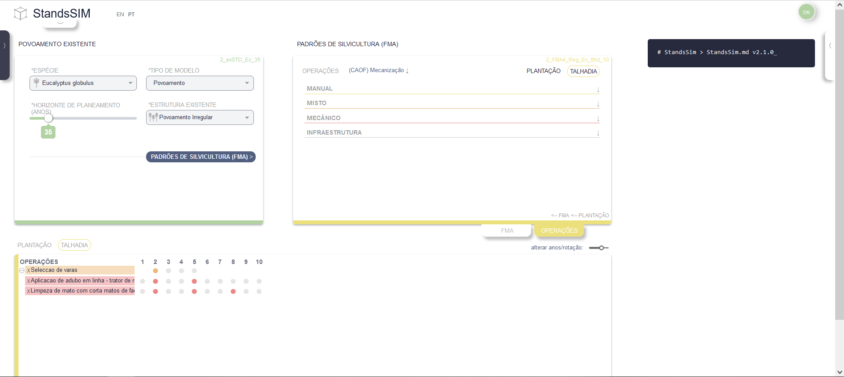
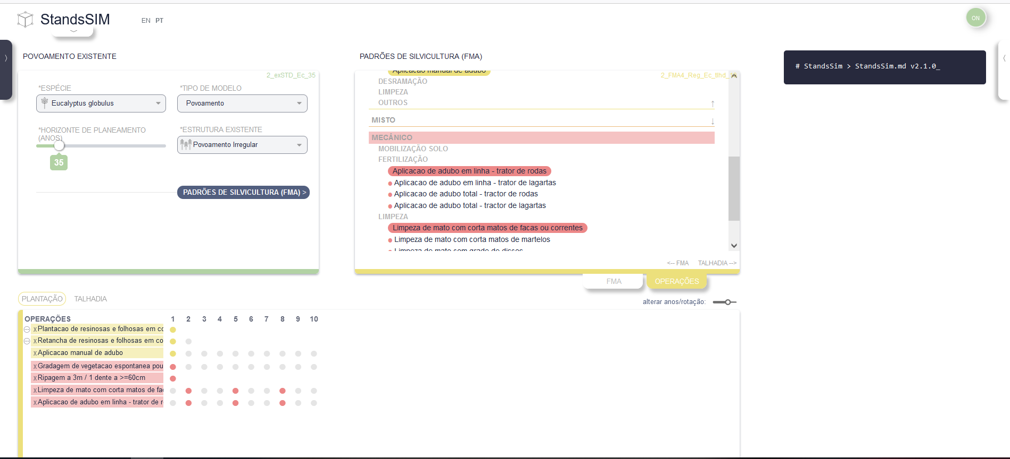
StandsSIM.md simflor.online Povoamento existente – eucalipto irregular
Correr 35 anos: 35 como irregular (GYMMA) 480 árvores
Correr 35 anos: 5 como irregular (GYMMA) e replantar com 1250 para fazer 3 rotações (GLOBULUS) S=8.5
Correr 35 anos: 5 como irregular (GYMMA) e replantar com 1250 para fazer 3 rotações (GLOBULUS) S=18.5
Usar o modelo com moderação e analisar os resultados com espirito critico!
FMA para regulares
FMA para irregulares
O modelo GYMMA foi originalmente desenvolvido para aplicar a povoamentos regulares de idade desconhecida para colmatar a falha das equipas de campo não conseguirem atribuir a idade correta aos povoamentos.
Os dados com que foi desenvolvido não só eram apenas de povoamentos regulares como de povoamentos com idades relativamente jovens
A sua utilização para povoamentos irregulares representa uma extrapolação tanto maior quanto mais nos afastarmos da situação refletida pelos dados usados para o seu desenvolvimento.

Slide 22
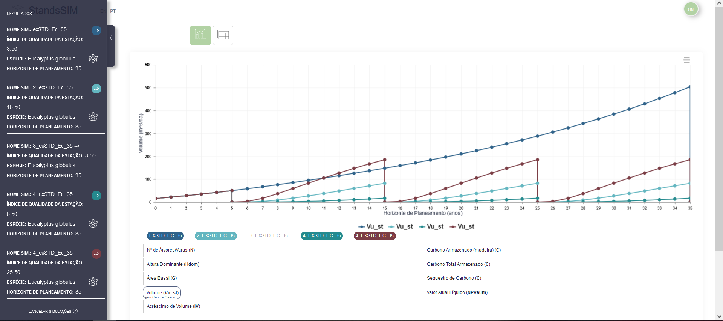
StandsSIM.md simflor.online Povoamento existente – eucalipto irregular
Correr 35 anos: 35 como irregular (GYMMA) 480 árvores
Correr 35 anos: 5 como irregular (GYMMA) e replantar com 1250 para fazer 3 rotações (GLOBULUS) S=8.5
Correr 35 anos: 5 como irregular (GYMMA) e replantar com 1250 para fazer 3 rotações (GLOBULUS) S=18.5
Correr 35 anos: 5 como irregular (GYMMA) e replantar com 1250 para fazer 3 rotações (GLOBULUS) S=25.5

